Slide 1
PERTEMUAN ke 13
Suspensi
Dra Ratih Dyah Pertiwi,M.Farm,Apt
NAMA PRODI :FARMASI
Fakultas Ilmu Ilmu Kesehatan

Slide 2
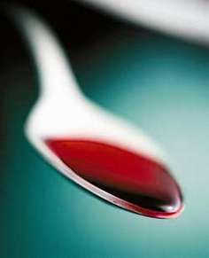
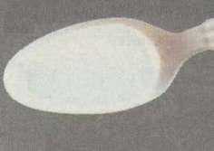
Tantangan dlm produksi Sediaan Cair
Kelarutan
Stabilitas
Pengawetan
Kekentalan
Penampilan secara keseluruhan (warna, bau, rasa dan penampilan)

Slide 3
1. Kelarutan
Kelarutan merupakan faktor yang SANGAT PENTING dalam proses pembuatan Sediaan Larutan
Melarut tidaknya suatu Zat atau bahan ke dalam suatu sistem tertentu dan besarnya kelarutannya, tergantung dari sifat serta intensitas kekuatan yang ada.
Istilah Kelarutan | Jumlah bagian pelarut yang diperlukan untuk melarutkan 1 bagian zat
Sangat mudah larut | Kurang dari 1
Mudah larut | 1 sampai 10
Larut | 10 sampai 30
Agak sukar larut | 30 sampai 100
Sukar larut | 100 sampai 1000
Sangat sukar larut | 1000 sampai 10.000
Praktis tidak larut | Lebih dari 10.000

Slide 4
Faktor –faktor yg mempengaruhi Kelarutan
pH Larutan (lingkungan)
→ Kebanyakan obat bersifat asam atau basa lemah, sehingga kelarutan sangat dipengaruhi oleh pH Larutan
Kosolvensi
Kelarutan obat dapat ditingkatkan dengan penambahan pelarut yang disebut dgn kosolven, contohnya Alkohol, Sorbitol, Propilen Glikol, PEG dan lain-lain.
Konstanta Dielektrikum
Yaitu sifat satu pelarut yang berhubungan dgn jumlah energi yg dibutuhkan untuk memisahkan dua zat yang berbeda muatan dalam pelarut. Sifat ini erat kaitannya dgn polaritas pelarut

Slide 5
Faktor –faktor yg mempengaruhi Kelarutan
Solubility (zat-zat penglarut)
Penambahan zat/bahan untuk meningkatkan kelarutan bahan (terutama dalam sediaan suspensi), contohnya : Tween, Polioksietilen sorbitan, dan lain-lain.
Kompleksasi
Besarnya kelarutan suatu obat dapat ditingkatkan dengan pembentukan suatu kompleks. Hal ini disebabkan karena adanya penambahan kelarutan dari masing-masing senyawa dengan kelarutan dari kompleks yg terbentuk.
Hati-hati :
Penambahan kompleks yg berlebihan justru akan MENURUNKAN tingkat kelarutan bahan.
Contoh: Polisorbat 80, PEG, dan lain-lain.

Slide 6
2. Stabilitas
Terdapat 2 stabilitas yang harus diperhatikan dalam proses pembuatan sediaan cair, yaitu :
Stabilitas Kimia
Stabilitas Fisika
3. Pengawetan
Salah satu masalah yg sangat krusial dlm bentuk sediaan liquida → Mikroba
Sumber-sumber Kontaminan:
Bahan Baku
Air (pelarut)
Wadah & Peralatan Produksi
Lingkungan Pembuatannya
Operator

Slide 7
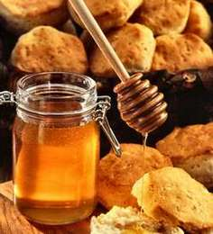
4. Kontrol Kekentalan
Kontrol kekentalan diperlukan agar sediaan cair tersebut dapat mudah dituang/diminum
Dilakukan dgn cara, antara lain meningkatkan konsentrasi gula atau dengan penambahan bahan pengental, seperti CMC atau polivinilpirolidon

Slide 8
Bentuk Sediaan Larutan
Bentuk sediaan larutan dapat digolongkan, menurut cara pemberiannya:
larutan oral,
larutan topikal, dan
larutan untuk digunakan secara parentral (per- cutan, intra vena dan intra muscular),
Atau,
Penggolongan didasarkan pada sistem pelarut dan zat terlarut, seperti spiritousa, tingtur, dan larutan air.

Slide 9
Larutan Oral
Larutan oral adalah sediaan cair yang dibuat untuk pemberian oral, mengandung satu atau lebih zat dengan atau tanpa bahan pemberi rasa (flavourin agent), pemanis, atau pewarna yang larut dalam air atau campuran kosolven-air
Tiga alasan utama untuk memilih bentuk sediaan larutan oral, yaitu:
Bentuk sediaan cair memang sudah dikenal dan dikehendaki oleh masyarakat, misalnya: sediaan obat-obat batuk,
Bila produk itu lebih efektif dalam bentuk cair, misalnya: adsorben (carbo adsorben) dan antasida,
Bila obat tersebut dimaksudkan untuk dipakai oleh anak-anak atau orang tua, yang umumnya mengalami kesukaran waktu menelan sediaan berbentuk padat.
Bentuk sediaan Larutan Oral : Sirup dan Suspensi

Slide 10
Sirup
Sirup adalah larutan oral yang mengandung sukrosa atau gula lain kadar tinggi, kecuali dinyatakan lain maka kadar gula tidak kurang dari 50,0% dan tidak lebih dari 66,0%
Bentuk sediaan sirup, telah dikenal sebagai bentuk sediaan obat sejak masa Arab kuno yang dikenalkan oleh Avicenna (Ali Ibn Sina), ahli farmasi berkebangsaan Arab. Nama “sirup”, diduga berasal dari kata “Sirab” (bahasa Arab) yang artinya adalah sari pati gula.
Berdasarkan fungsinya, sirup dapat dikelompokkan menjadi 2 golongan, yaitu medicated syrup dan flavored syrup

Slide 11
Eliksir
Sediaan cair berupa larutan dengan bau dan rasa yang enak, mengandung selain obat juga zat tambahan seperti gula atau zat pemanis lain.
Dibandingkan dengan sirup:
kurang manis dan kurang kental
lebih mudah dalam pembuatan
Lebih stabil.
Pelarut utama : etanol dengan maksud untuk mempertinggi kelarutan obat. Kadar etanol: 5 - 10%.
Pemanis yang digunakan antara lain : gula atau sirup gula, sorbitol,gliserin dan sakarin.

Slide 12
Penimbangan
Pencampuran (mixing)
Penyaringan
(filtrasi)
Cek IPC :
Organoleptis
Kadar Zat Aktif
pH
BJ
Viskositas
Cek IPC :
Penampilan
Kebocoran
Volume
Pengisian dan Penutupan botol (filling & cropping)
Cek IPC :
Penampilan
Kelengkapan
Penandaan
Labelling
Pengemasan sekunder
Cek IPC :
Penampilan
Kelengkapan
Penandaan
Gudang
Obat Jadi
Alur Proses Pembuatan Syrup

Slide 13
Hal-hal yg Perlu diperhatikan
Pemilihan bahan baku, termasuk air (purified water) yang digunakan
Kebersihan wadah dan alat/mesin produksi yang digunakan
Kharakteristik bahan baku, baik secara kimiawi maupun secara fisik
Prosedur pencampuran (harus memperhatikan derajat kelarutan)
Kecepatan pengadukan/pencampuran
Penyaringan
Pengisian ke dalam wadah (botol)
HAL PENTING LAINNYA
Suhu Larutan (jangan gunakan air mendidih, suhu 50 – 70ºC)
Pencampuran bahan-bahan mudah menguap (pada suhu kamar, maks. 30ºC)

Slide 14
Suspensi
Suspensi adalah suatu bentuk sediaan yang mengandung bahan obat padat dalam bentuk halus dan tidak larut, terdispersi dalam cairan pembawa. Zat yang terdispersi harus halus dan tidak boleh cepat mengendap. Jika dikocok, perlahan-lahan endapan harus segera terdispersi kembali.
Suspensi merupakan sistem heterogen yang terdiri dari dua fase.
Fase kontinyu atau fase luar umumnya merupakan cairan atau semi padat, dan
Fase terdispersi atau fase dalam terbuat dari partikel-partikel kecil yang pada dasarnya tidak larut, tetapi terdispersi seluruhnya dalam fase kontinyu.

Slide 15
Suspensi
Tiga hal utama yang sangat penting dalam pembuatan bentuk sediaan suspensi, yaitu:
1 . Memastikan bahwa partikel benar-benar terdispersi dengan baik dalam cairan.
2. Meminimalkan pengendapan dari partikel yang terdispersi.
3. Mencegah terjadinya “caking” dari partikel-partikel ini ketika terjadi pengendapan.
Caking adalah pembentukan sedimen (endapan) yang tidak dapat terdispersi kembali dalam suatu sistem suspensi.
Penyebab utama terjadinya peristiwa caking adalah pembentukan jembatan kristal dan agregat tertutup (koagula).

Slide 16
Suspensi
Faktor-faktor yang berpengaruh dalam proses pembuatan sediaan suspensi, antara lain adalah :
1. Proses pembasahan,
2. Interaksi antar partikel,
3. Elektrokinetik,
4. Agregasi, dan
5. Laju sedimentasi.

Slide 17
Proses Pembuatan Suspensi
Terdapat 3 metode dalam pembuatan Suspensi, yaitu :
Metode/Sistem Flokulasi
Pada sistem ini, partikel obat ter-flokulasi dalam bentuk agregat bebas dalam ikatan yg lemah. Peristiwa sedimentasi cepat terjadi dan partikel mengendap sebagai flok (kumpulan partikel) serta mudah terdispersi kembali.
Kurang disukai karena sedimentasi berlangsung secara cepat.
Metode/Sistem Deflokulasi
Pada sistem ini, partikel obat terdeflokulasi mengendap perlahan akhirnya membentuk “cake” yang keras dan sukar terdispersi kembali.
Metode/Sistem Kombinasi
Suspensi yg ideal adalah yg memiliki laju (kecepatan) sedimentasi yg kecil sehingga partikel tetap dalam bentuk dispersi yg rata dan apabila mengendap maka dapat dengan mudah terdispersi kembali.

Slide 18
Penimbangan
Pembuatan syrupus simplex
Fase dispersi bahan aktif
Pelarutan gula
Pencampuran bahan aktif
Penyaringan
Penghalusan (Colloid Mill)
Cek IPC :
- ukuran partikel
Cek IPC :
Penampilan
Kebocoran
Volume
Pencampuran akhir
Cek IPC :
Organoleptis
Kadar Zat Aktif
pH
BJ
Viskositas
Pengisian dan Penutupan botol (filling & cropping)
Cek IPC :
Penampilan
Kelengkapan
Penandaan
Labelling
Pengemasan sekunder
Cek IPC :
Penampilan
Kelengkapan
Penandaan
Gudang
Obat Jadi
Alur Proses Pembuatan Suspensi

Slide 19
Proses Produksi dan Parameter Kritis
Pada SETIAP tahapan proses produksi terdapat PARAMETER KRITIS
Parameter Kritis adalah Parameter atau hal-hal yang secara langsung maupun tidak langsung mempengaruhi mutu produk.
Masing-masing produk memiliki parameter kritis yang berbeda-beda pada setiap tahapan produksi-nya
Yang menentukan bahwa parameter tsb kritis atau tidak adalah Bagian R&D.
Untuk bisa mengetahui bahwa suatu parameter tersebut kritis atau tidak bisa dilihat pada Batch Record-nya
Agar bisa dihasilkan produk yang baik, maka perlu adanya PERHATIAN KHUSUS terhadap parameter kritis tersebut

Slide 20
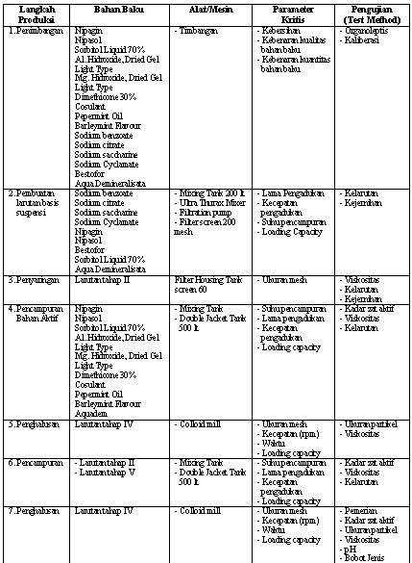

Slide 21
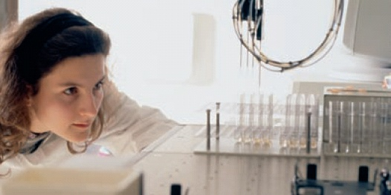
Kontrol Kualitas
Keseragaman kadar zat aktif
Penampilan fisik
Organoleptis
pH
Berat Jenis (BJ)
Ukuran Partikel (untuk Suspensi)
Stabilitas Suspensi

